Slide 1
復活期第六主日
2026年5月10日
感 恩 祭
主 題
真理之神, 和平之神
——聆聽,內化; 指導,傳揚——

Slide 2
恭讀宗徒大事錄 8:5-8,14-17
那時候，斐理伯下到撒瑪黎雅城，給眾人宣講基督。群眾留意斐理伯所講的話，都同心合意地聽教，並看見他所行的奇蹟：有許多附了邪魔的人，邪魔從他們身上，大聲喊叫著離開了，又有許多癱瘓的人和跛子，也被醫好了；為此，城裡的人皆大歡喜。
1/2

Slide 3
在耶路撒冷的宗徒，聽說撒瑪黎雅接受了天主的聖道，便打發伯多祿和若望去他們那裡。伯多祿和若望一到，就為他們祈禱，使他們領受聖神，因為聖神還沒有降臨在任何人身上；他們只是因主耶穌的名受過洗。那時，宗徒便給他們覆手，他們就領受了聖神。
——上主的話。
眾：感謝天主！
靜默片刻 內化聖言
2/2

Slide 4
恭讀聖伯多祿前書 3:15-18
親愛的諸位：
你們要在心裡尊崇基督為主；如果有人詢問你們心中所懷希望的理由，你們要時常準備答覆，且要以溫和、以敬畏之心答覆。要保持純潔的良心，好使那些誣告你們在基督內有良好品行的人，在他們誹謗你們的事上，感到羞愧。如果
1/2

Slide 5

天主的旨意，要你們因行善而受苦，這總比因作惡而受苦更好，因為基督也曾一次為罪而死，且是義人代替不義的人，為將我們領到天主面前；就肉身來說，他固然被處死了；但就神魂來說，他卻復活了。——上主的話
眾：感謝天主！
2/2

Slide 6
恭讀聖若望福音 14:15-21
那時候，耶穌對門徒說：「如果你們愛我，就要遵守我的命令；我也要求父，他必會賜給你們另一位護慰者，使他永遠與你們同在。他是世界所不能領受的真理之神，因為世界看不見他，也不認識他；你們卻認識他，因為他與你們同在，並在你們內。
1/2

Slide 7
「我決不留下你們做孤兒；我要回到你們這裡來。不久以後，世界就再看不見我，你們卻要看見我，因為我生活，你們也要生活。到那一天，你們便知道我在我父內，你們在我內，我也在你們內。接受我的命令而遵守的，便是愛我的人；誰愛我，我父也必愛他，我也要愛他，並將我自己顯示給他。」 ——基督的福音。
眾：基督,我們讚美你!
靜默片刻 內化聖言

Slide 8
復活期第六主日
2026年5月10日
感 恩 祭
主 題
真理之神,和平之神
——聆聽,內化; 指導,傳揚——

Slide 9
伯多祿和若望一到,就為他們祈禱,使他們領受聖神;那時,宗徒便給他們覆手,他們就領受了聖神.
如果有人詢問你們心中所懷希望的理由,你們要時常準備答覆;要保持純潔的良心,好使那些誣告你們有良好品行的人,在他們誹謗你們的事上,感到羞愧.
如果你們愛我,就要遵守我的命令;我也要求父,他必會賜給你們另一位護慰者, 他是世界所不能領受的真理之神,接受我的命令而遵守的,便是愛我的人.

Slide 10
伯多祿和若望一到,就為他們祈禱,使他們領受聖神,因為聖神還沒有降臨在任何人身上;那時,宗徒便給他們覆手,他們就領受了聖神
聖神的教會：
1.宇宙之神:你使地面更新;所以地球是我家
Renovabis(更新) faciem (面貌) terrae(地球)
3.包容/聖化一切：公元2000年的三個聖年
基督年：教會
聖神年：宇宙
聖父年：天家
--------------------扎根教會
-------------聖化世界
-----天下一家

Slide 11
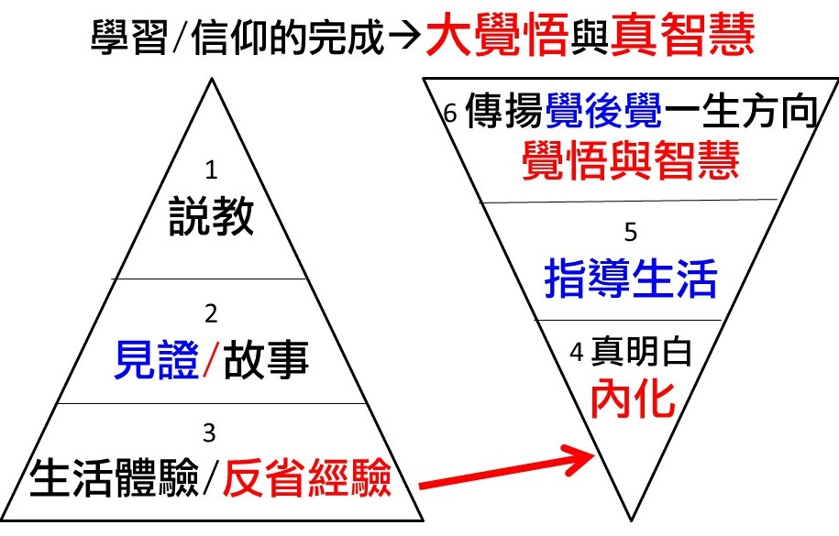
如果有人詢問你們心中所懷希望的理由,你們要時常準備答覆.要保持純潔的良心.好使那些誣告你們在基督內有良好品行的人.在他們誹謗你們的事上.感到羞愧.
我希望的理由:1.我知道我在做什麼 信+生
2.我經驗過我因信仰
活得快樂,積極,有用.
3.我經驗過聖經結合 中華文化, 是真的 雙劍合壁,天下無敵

Slide 12
如果你們愛我,就要遵守我的命令;我也要求父,他必會賜給你們另一位護慰者,使他永遠與你們同在.他是世界所不能領受的真理之神.
互聯網讓人有智慧或使人愚蠢？(大井底蛙?)
今日世界的最大病毒是否失去互信?集體自私(柏拉圖口中的最大罪)?為求目的不擇手段?
相信真理之神的教會該做什麼?父母自小培養孩子梵二精神是否人類的未來?
強力推薦我在YouTube 20200511徐錦堯梵二精神信生
結合,介紹梵二後天主教信仰的精神與活力

Slide 13
真理之神,和平之神,說來容易,實踐起來十分困難.比拉多曾問:「什麼叫真理?」(若18:38)
然後不了了之. 雖然許多人仍不斷在問, 但兩千年來,仍無法找到普世公認的真理.
The Spirit of Truth and the Spirit of Peace — these are easy to speak of, but very difficult to live out. Pilate once asked Jesus: “What is truth?” (John 18:38); and then stop there. Though many have continued to ask the same question over the past two thousand years, no universally accepted answer has ever been found.

Slide 14
對於和平,中國和美國,或一般的亞,非,拉國家,都有不同的定義.有人甚至認為,
和平不過是為下一個戰爭作準備;
人類史其實也是戰爭史.
The same holds true for peace. China and the USA, as well as many countries in Asia, Africa, and Latin America, all define peace differently. Some even argue that peace is merely a preparation for the next war — that human history is, in fact, a history of warfare.

Slide 15
對於許多我們認為是普世價值的東西,一樣是眾說紛紜.二,三十年前,中國對人權的看法是:溫飽是最基本的人權,便被譏為「這和低等動物有何分別?」但世界真的是人人溫飽嗎?
Many things we regard as universal values are also disputed. Twenty or thirty years ago, China’s view of human rights — that “having enough food and clothing is the most fundamental human right” — was mocked with the retort 反駁: “How is that any different from the needs of lower animals?”
Yet, does the world truly provide
enough food and clothing for everyone?

Slide 16
面對同一本聖經,天主教看到七件聖事,
基督教看到的只有洗禮一件.這兩大
同宗同源的宗教之間的紛爭,
好像從來都沒有真正減少過.
Take the Bible: Catholics recognize seven sacraments, while most Protestants recognize only Baptism as a sacrament. These two major Christian traditions, which share the same origin,
have never truly seen their disputes diminish over the centuries.

Slide 17
面對同一的四書,同為儒家大師的孟子和荀子就有不同的解讀; 朱熹和二程(程顥程頤)的看法,有些內容更是南轅北轍.
Now turn to the Chinese classics. Facing the same Four Books, the two great Confucian masters Mencius and Xunzi offered different interpretations. Zhu Xi and the Cheng brothers (Cheng Hao and Cheng Yi) held views that sometimes diverged completely.

Slide 18
究竟什麼才是真理與和平的標準?下頁四個圖都是認識真理與和平的重要方法: 真理與和平就在三圈交匯的地方:
即「D大同」
So what, then, is the true standard for truth and peace? The four diagrams on the next page illustrate an important way to understand truth and peace. Truth and peace lie where the three circles intersect, that is, in D, the Great Convergence (Datong 大同).

Slide 19
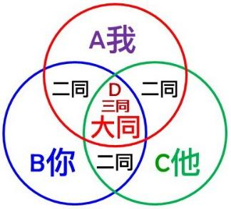
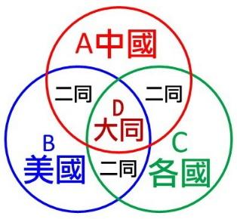
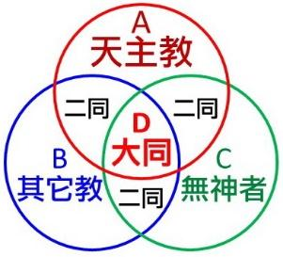
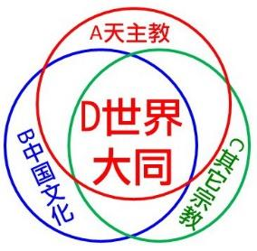
A-I
B-you
C-he/she
D-datong
A-China
B-USA
C-other countries
A-Catholic
B-other religions
C-atheism
A-Catholic
B-Chinese culture
C-other religions

Slide 20
這也許是世界和平,或大同與天國能出現的唯一方法.這叫求同存異,這叫
肯定自己,欣賞別人;學習別人,豐富自己.
或道不同,正好為謀; 對話總比對抗好.
This may be the only way that world peace can emerge. It is the path of seeking common ground while respecting differences. It means: affirming oneself, appreciating others; learning from others, and enriching oneself. It is also the wisdom of saying: “Different paths? Precisely why we should walk
together”. Dialogue is always
better than confrontation.
Like; com; share
請和朋友分享這視頻

Slide 21
願復活的基督
祝 福 你 和 你 的 家 庭
你 的 工 作
幫助你戰勝一切困難
化 危 為 機
天主愛你 主佑！

